Slide 1
DOKÜMAN YÖNETİM SİSTEMİ

Slide 2
DOKÜMAN YÖNETİM SİSTEMİ
Doküman yönetim sistemi, evrakların elektronik ortamda hazırlandığı sistemdir.
dys.meb.gov.tr internet adresi üzerinden ulaşılır.
Internet Explorer ve Mozilla Firefox tarayıcılarında çalışır. Google Chrome çalıştırmamaktadır.

Slide 3
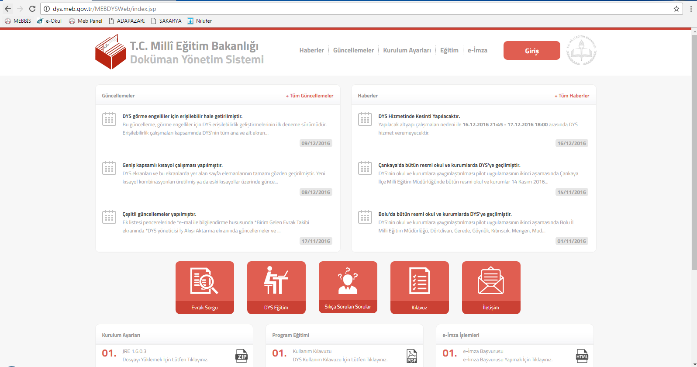
DOKÜMAN YÖNETİM SİSTEMİ
Tıklanır

Slide 4
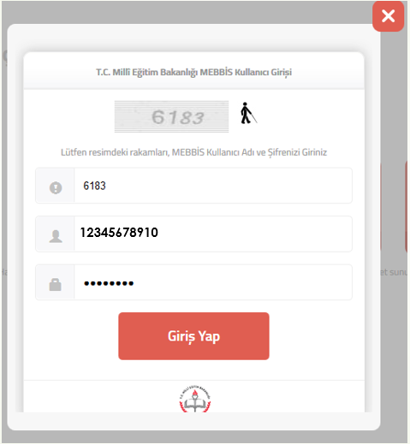
Resimdeki rakamlar girilir
T.C. Kimlik No girilir.
MEBBİS şifresi girilir.
Tıklanır

Slide 5
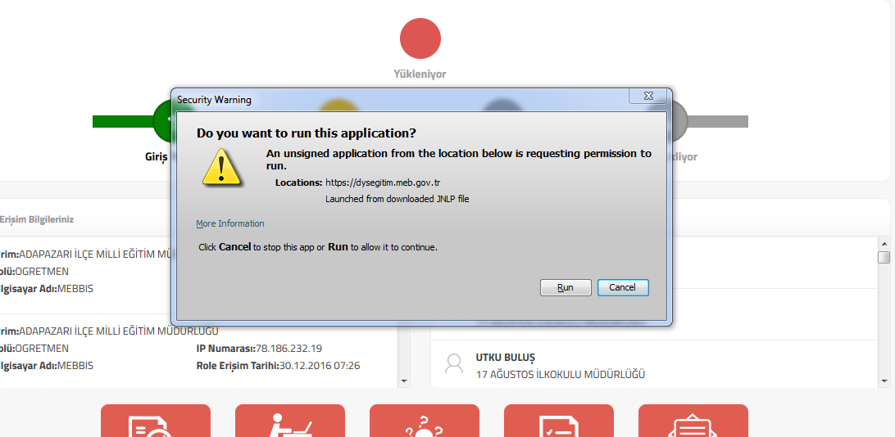
Tıklanır

Slide 6
Tıklanır

Slide 7
DYS Yazışma Aşamaları

Slide 8
DYS Yazışma Aşamaları
1. Giden Evrak İşlemleri seçilir.
Rolümüz

Slide 9
DYS Yazışma Aşamaları
2. Giden Evrak Oluşturma ve Akış Başlatma seçilir.

Slide 10
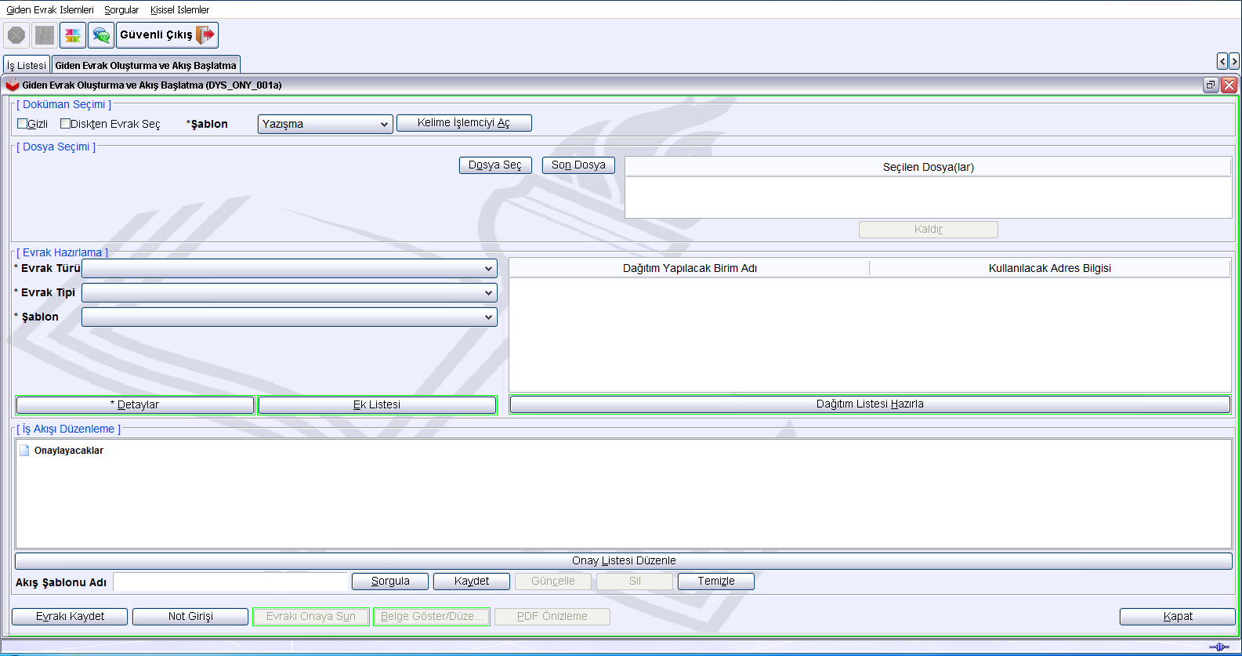
DYS Yazışma Aşamaları
3. Kelime İşlemciyi Aç seçilir.

Slide 11
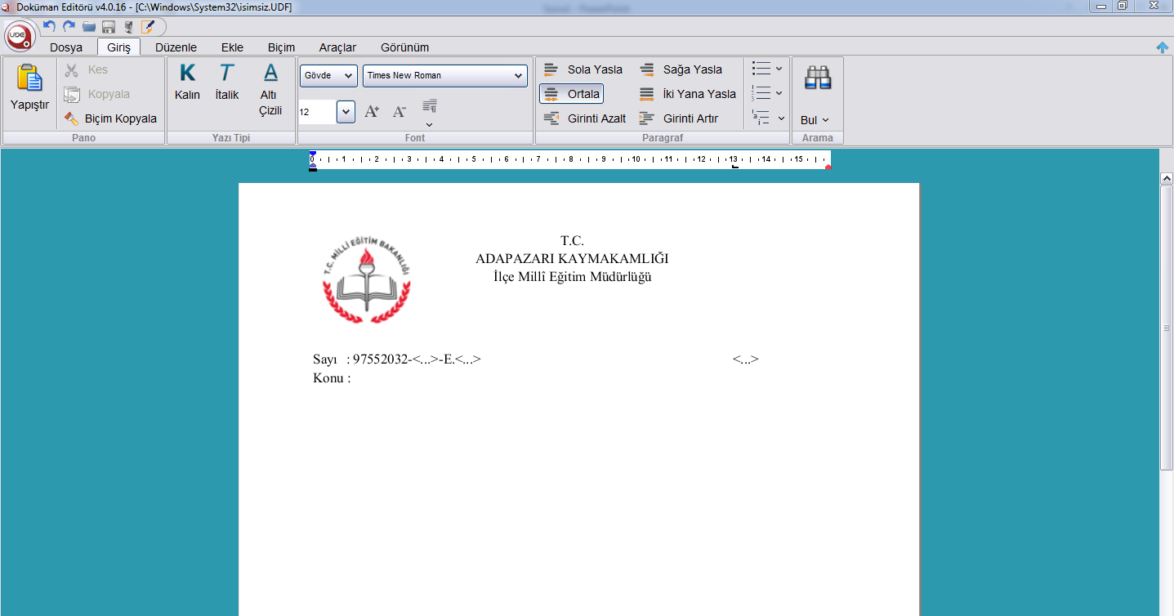
DYS Yazışma Aşamaları

Slide 12
DYS Yazışma Aşamaları

Slide 13
DYS Yazışma Aşamaları

Slide 14
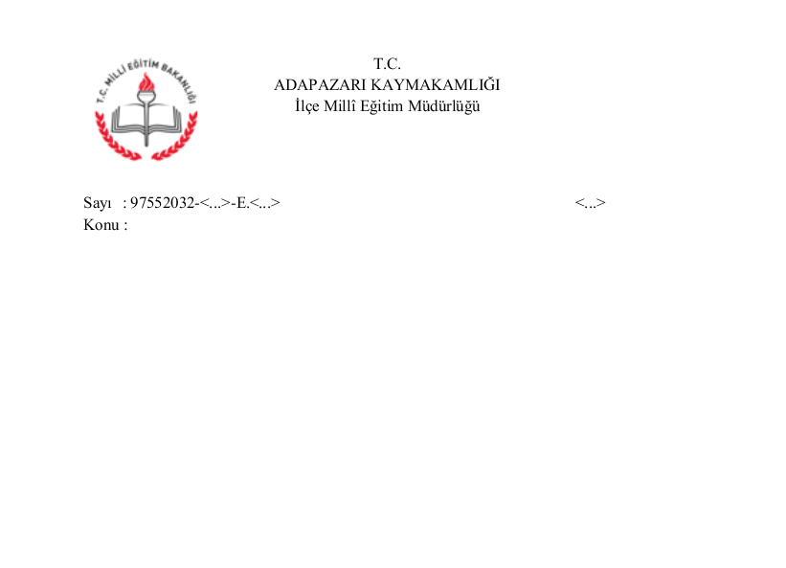
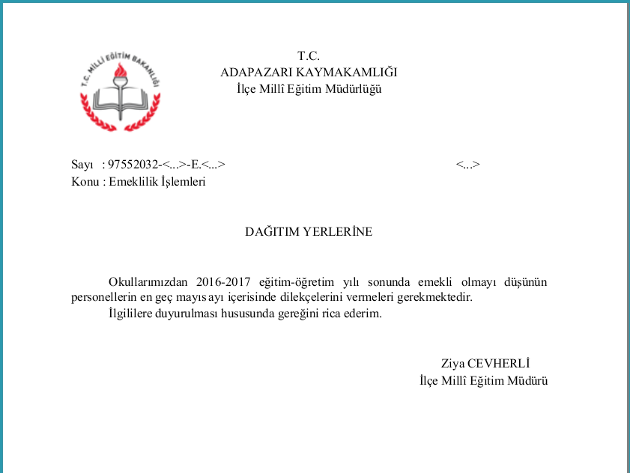
DYS Yazışma Aşamaları

Slide 15
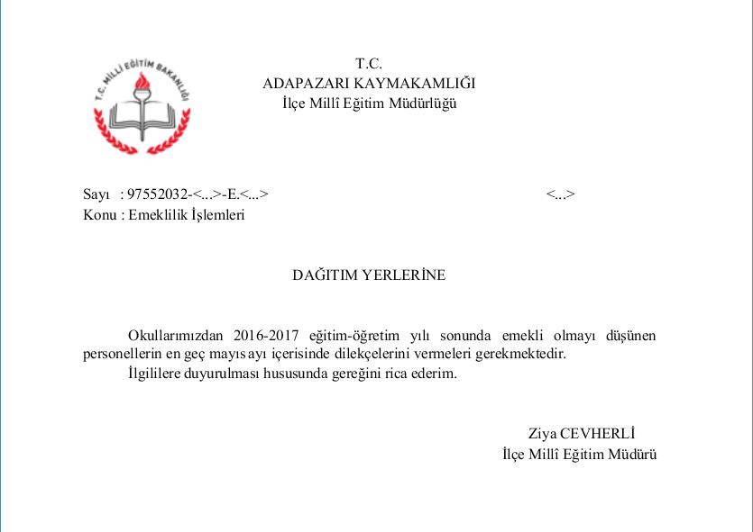
DYS Yazışma Aşamaları
Başlık
(Hazır halde bulunur)
Sayı – Tarih Kısmı
( Dokunulmaz)
2 satır boşluk
Muhatap
2 satır boşluk
Metin
2-4 satır boşluk
İmza

Slide 16
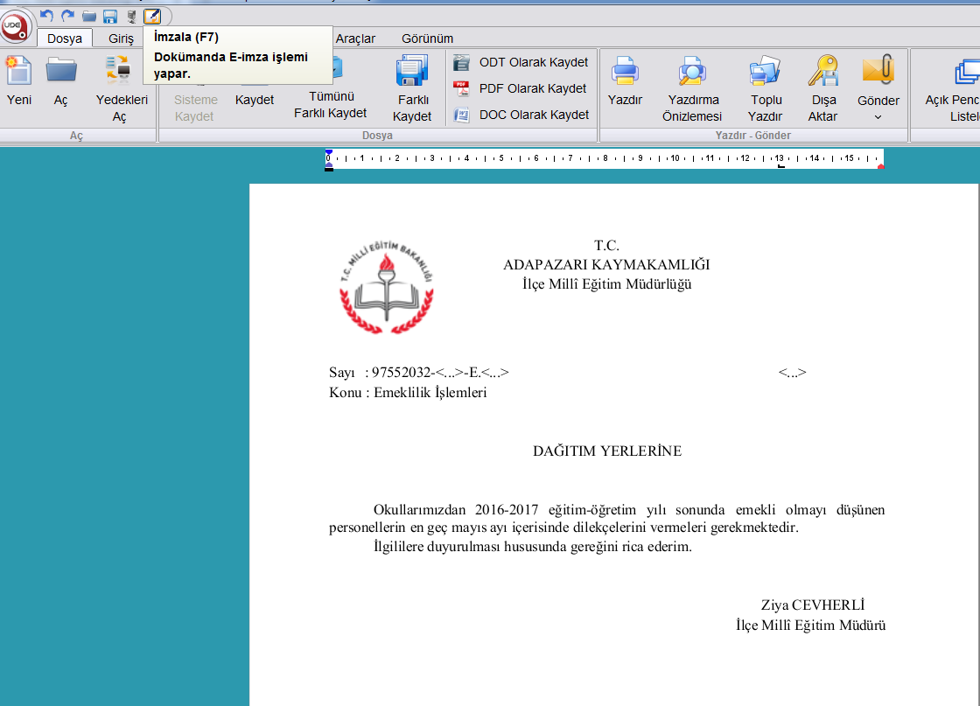
DYS Yazışma Aşamaları

Slide 17
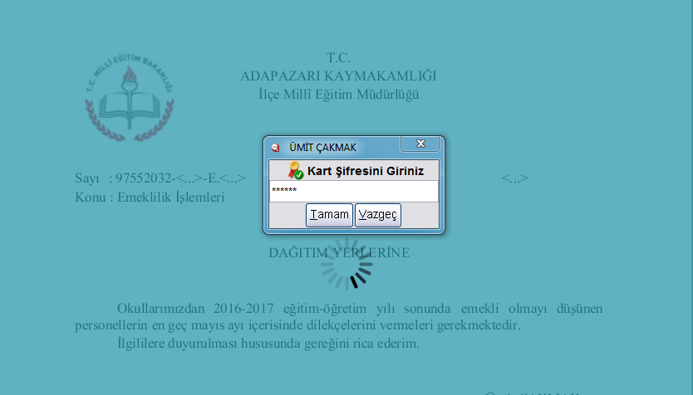
DYS Yazışma Aşamaları

Slide 18
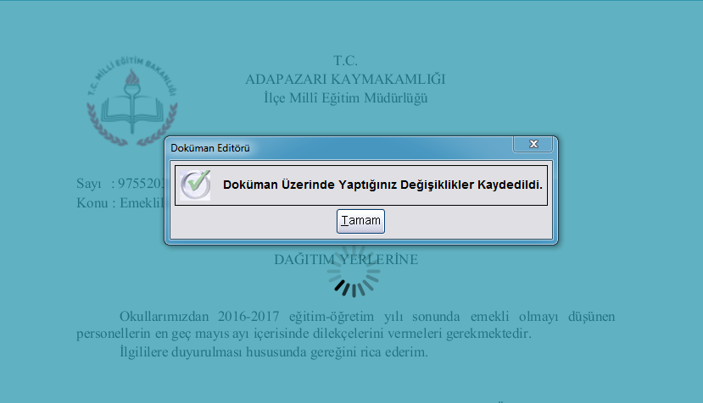
DYS Yazışma Aşamaları

Slide 19
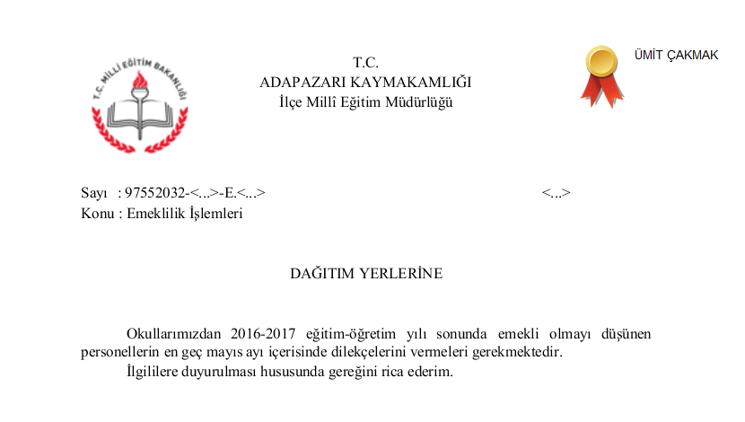
DYS Yazışma Aşamaları
İmzalı Evrak

Slide 20
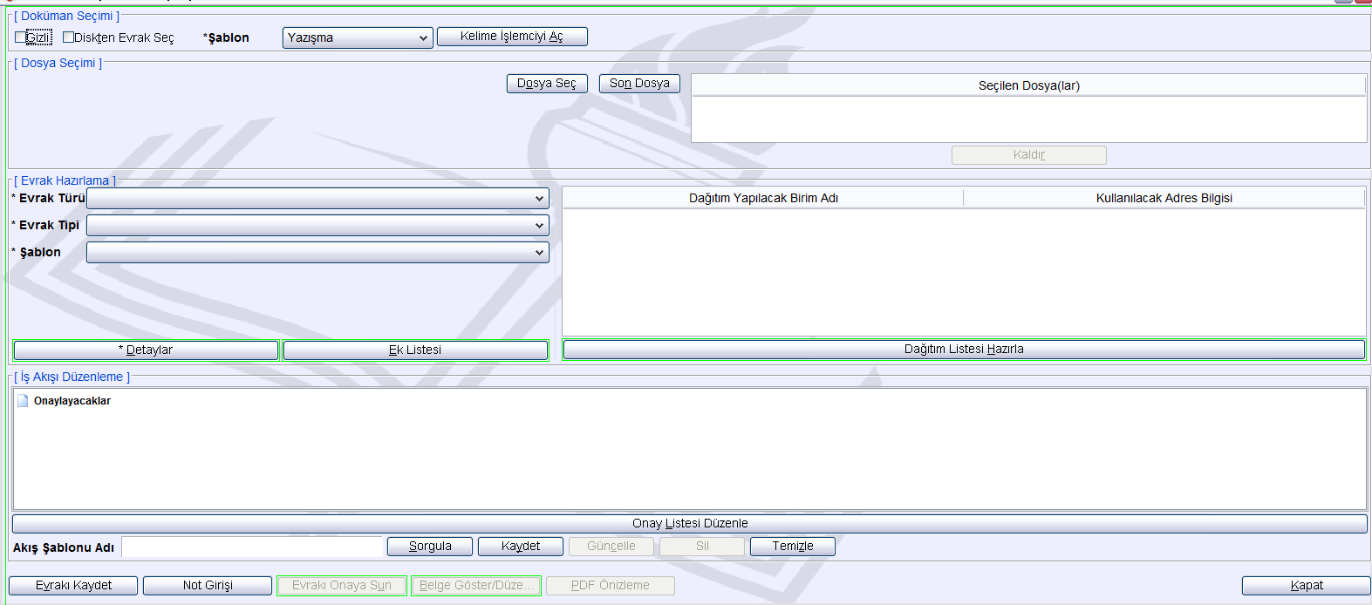
DYS Yazışma Aşamaları
Tıklanır

Slide 21
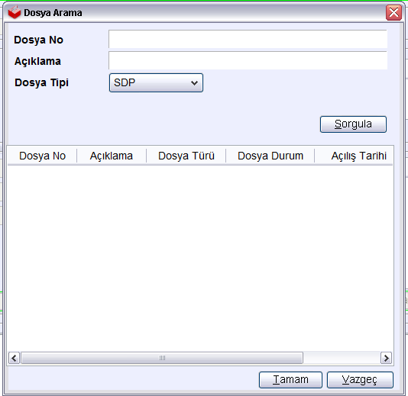
DYS Yazışma Aşamaları
1. Desimal dosya numarası ile arama yapılır.
2. Evrağın konusu ile ilgili arama yapılır.

Slide 22
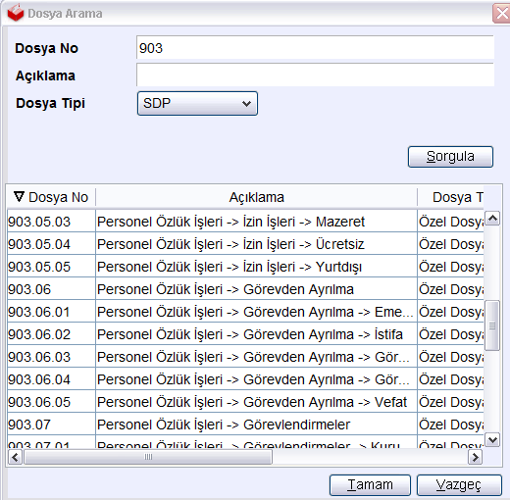
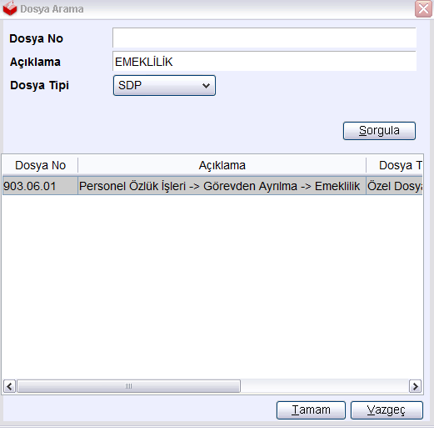
DYS Yazışma Aşamaları
1. Yöntem (Desimal İle sorgulama)
2. Yöntem (Evrakın konusu İle sorgulama)

Slide 23
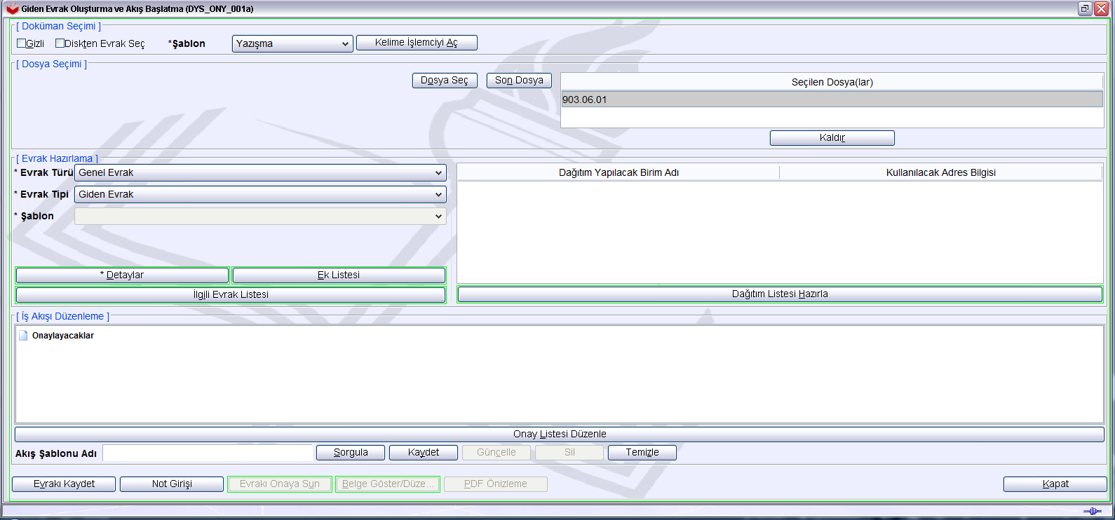
DYS Yazışma Aşamaları

Slide 24
DYS Yazışma Aşamaları
Tıklanır

Slide 25
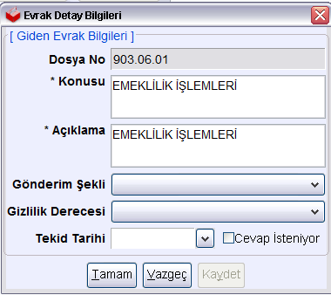
DYS Yazışma Aşamaları
Evrakın konusu yazılır.
Evrakın açıklaması yazılır.

Slide 26
DYS Yazışma Aşamaları
Tıklanır

Slide 27
DYS Yazışma Aşamaları
Evrak gönderilecek birim seçilir.

Slide 28
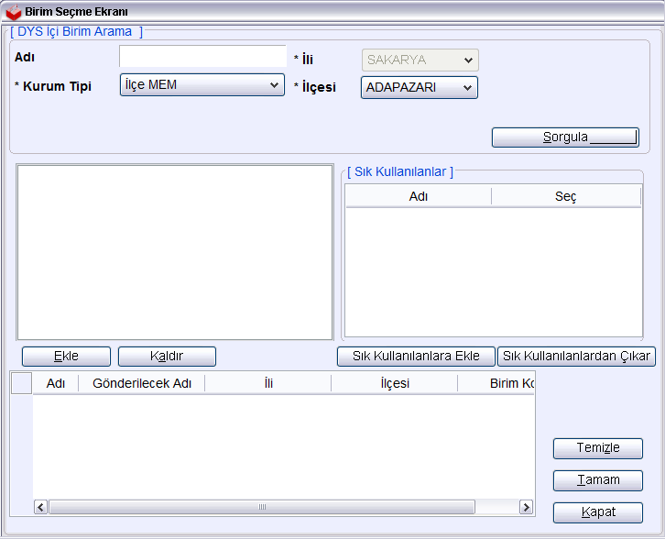
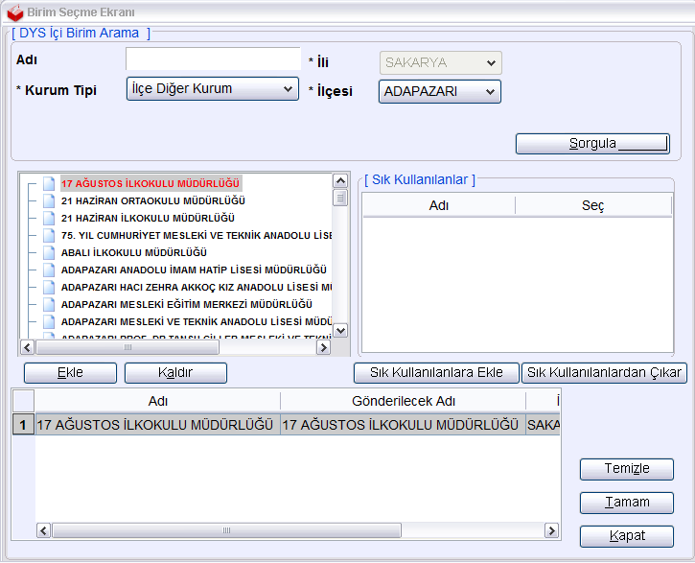
DYS Yazışma Aşamaları
1. Aşama
2. Aşama
1
2
1
Tıklanır
2
3

Slide 29
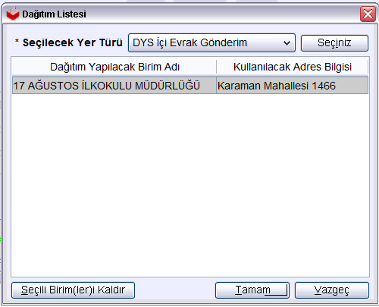
DYS Yazışma Aşamaları

Slide 30
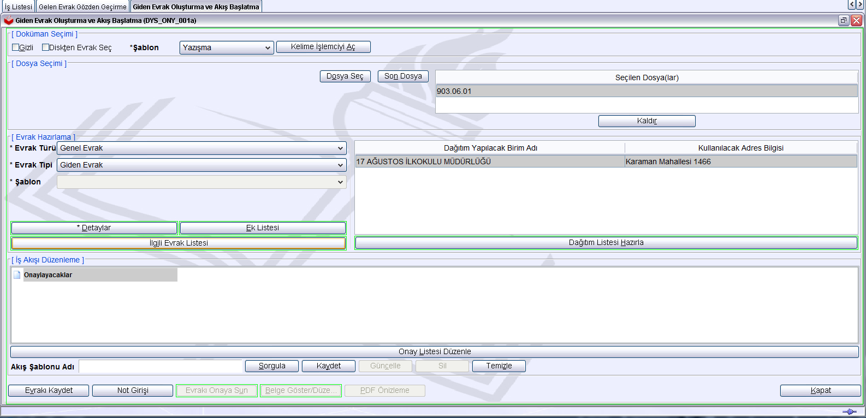
DYS Yazışma Aşamaları
Evrakı göndereceğimiz birimler geldi.

Slide 31
DYS Yazışma Aşamaları
Hazırladığımız evrakı imzalayacak kişiler seçilir

Slide 32
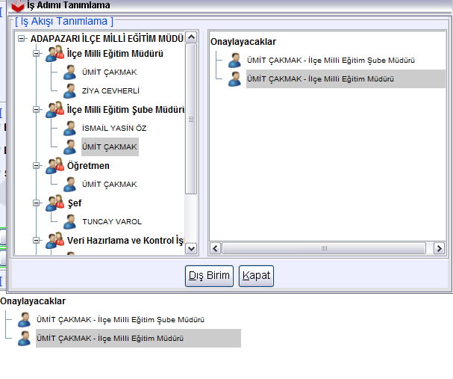
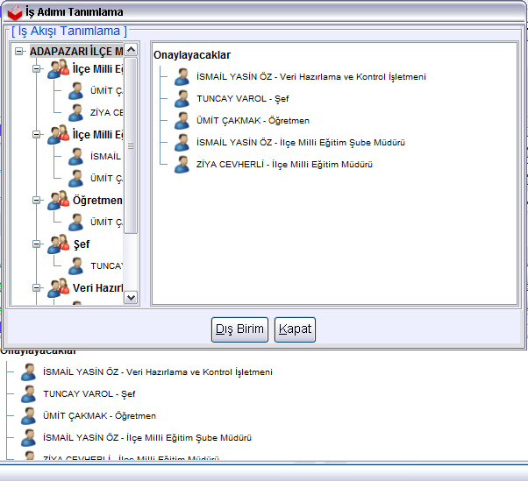
DYS Yazışma Aşamaları
Örnek 1
Örnek 2

Slide 33
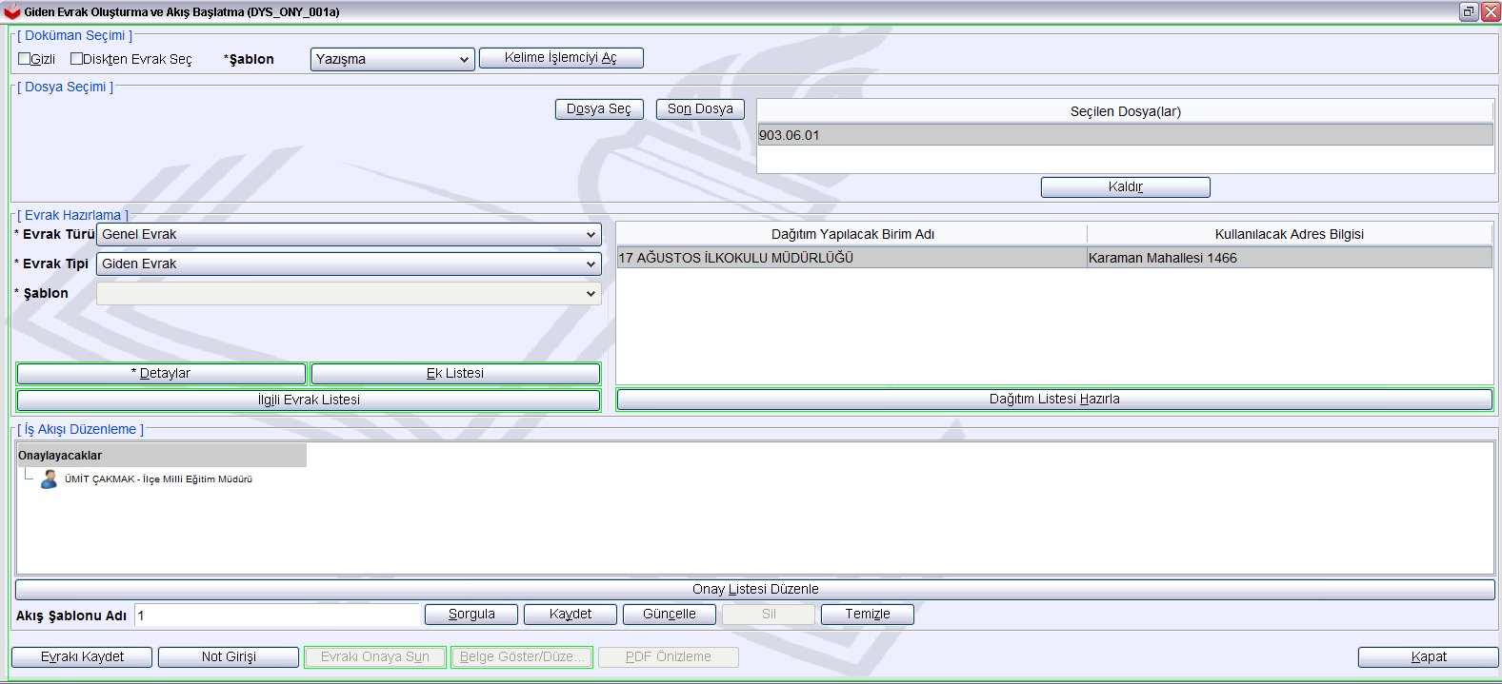
DYS Yazışma Aşamaları
Tıklanır

Slide 34
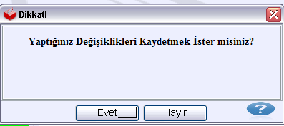
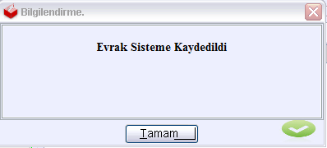
DYS Yazışma Aşamaları

Slide 35
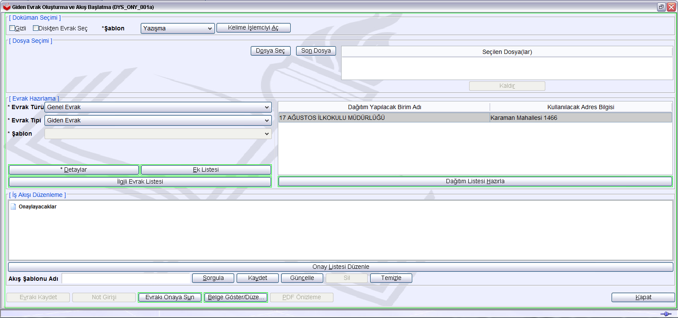
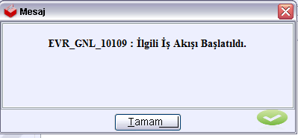
DYS Yazışma Aşamaları
1
Tıklanır
Böylece evrak üste onaya sunuldu

Slide 36
DYS Yazı Onaylama

Slide 37
DYS Yazı Onaylama
Rolümüz
Onaylayacağımız evraka çift tıklanır

Slide 38
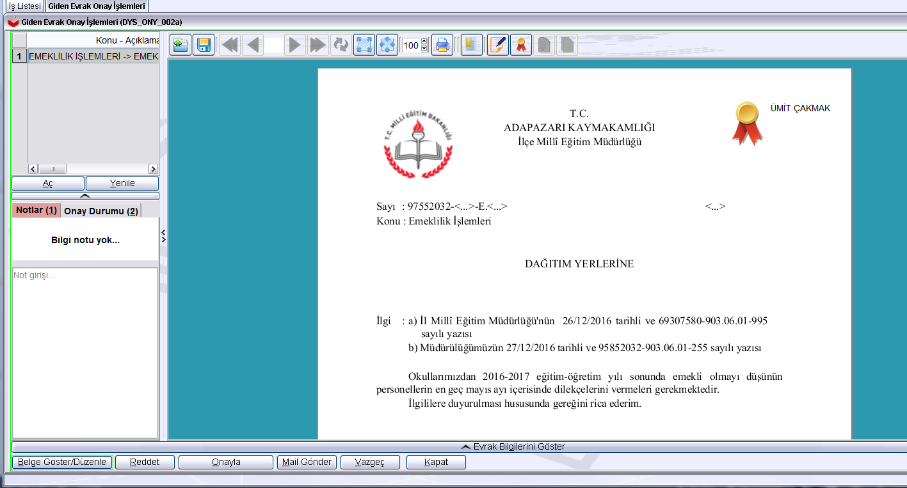
DYS Yazı Onaylama
Onayla butonuna tıklanır

Slide 39
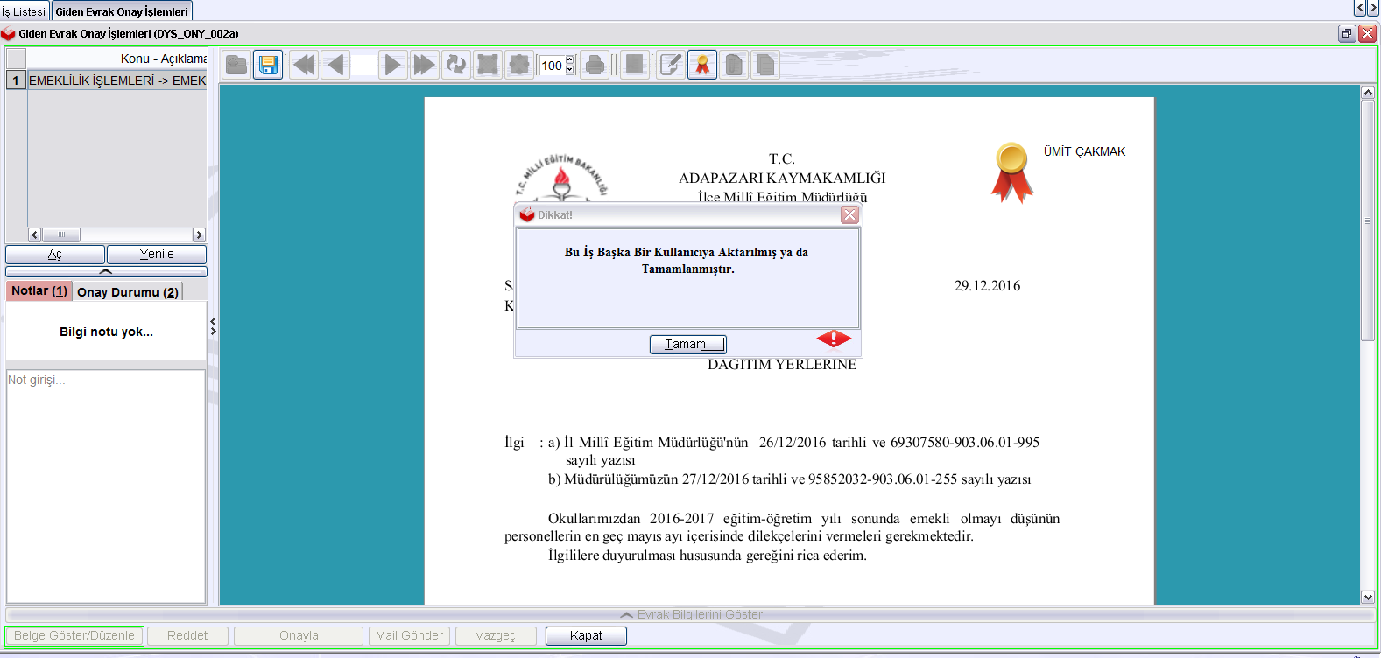
DYS Yazı Onaylama

Slide 40
DYS Yazı Onaylama

Slide 41
DYS Yazıyı İlgili Kuruma Yönlendirme

Slide 42
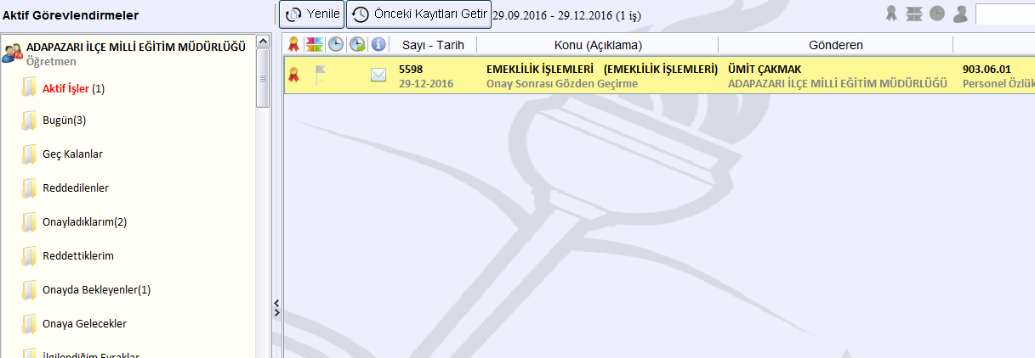
DYS Yazıyı İlgili Kuruma Yönlendirme
Rolümüz
Onaya sunduğumuz ve onaylanan evrakımız
(Tıklıyoruz)

Slide 43
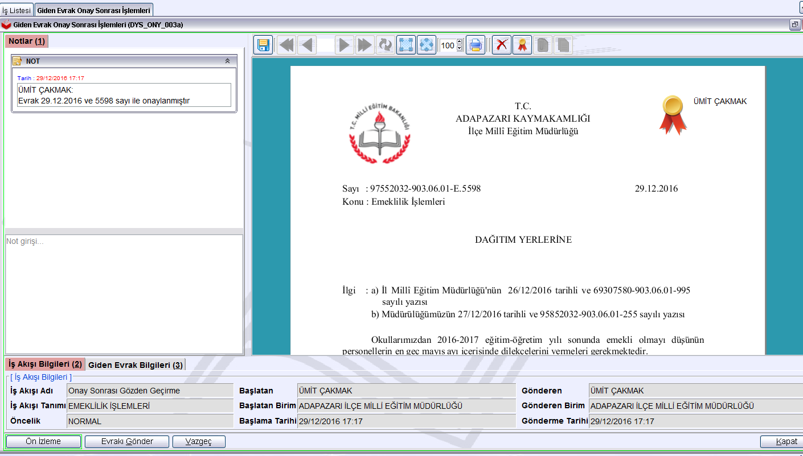
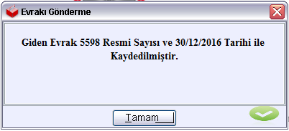
DYS Yazıyı İlgili Kuruma Yönlendirme
2
Tıklıyoruz
1
Tıklıyoruz

Slide 44
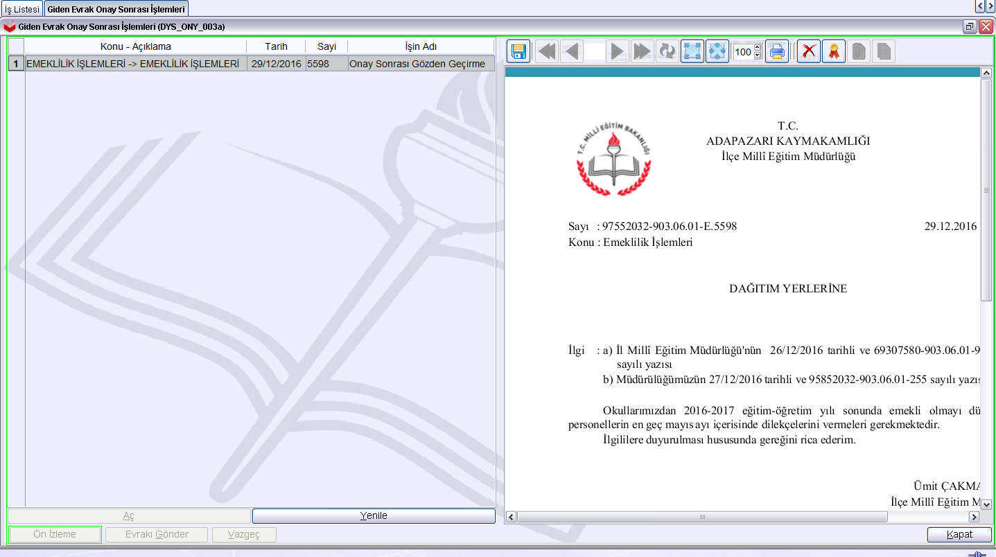
DYS Yazıyı İlgili Kuruma Yönlendirme
Tıklıyoruz
***Evrak kurumumuzdan çıktı ve muhatap kurum ekranına düştü.**

Slide 45
DYS Kurum Gelen Evrak İşlemleri

Slide 46
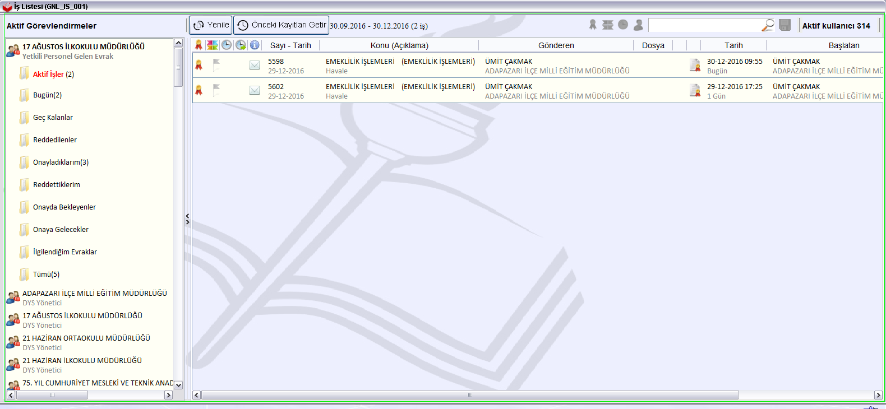
DYS Kurum Gelen Evrak İşlemleri
Rolümüz
Yetkili Personel Gelen Evrak Rolü Kuruma gönderilen evrakların dağıtımını yapar.
Bu rol Okul Müdürü tarafından gerçekleştirilir.

Slide 47
DYS Kurum Gelen Evrak İşlemleri
Gelen evrak çift tıklanarak açılır.

Slide 48
DYS Kurum Gelen Evrak İşlemleri
Evrakı yönlendirebileceğimiz personeller listelenir.

Slide 49
DYS Kurum Gelen Evrak İşlemleri
Evrakı yönlendirebileceğimiz personeller seçilerek Per. Havale tıklanır

Slide 50
DYS Kurum Gelen Evrak İşlemleri

Slide 51
DYS Kurum Gelen Evrak İşlemleri
Evrakı yönlendirdik.
İşlem Bitti

Slide 52
DYS Kurum Gelen Evrak İşlemleri
Gereği diyerek evrakta işlem yapmasını istediğimiz personelin yapacağı işlemler
Çift tıklanarak açılır.

Slide 53
DYS Kurum Gelen Evrak İşlemleri
Gereği diyerek evrakta işlem yapmasını istediğimiz personelin yapacağı işlemler
Evrakın gereğine göre seçim yapılır.

Slide 54
DYS Kurum Gelen Evrak İşlemleri
Gereği diyerek evrakta işlem yapmasını istediğimiz personelin yapacağı işlemler
2 – Evrakın kayıt ekranına geçilir.
1 - Evrakın gereğine göre seçim yapılır.

Slide 55
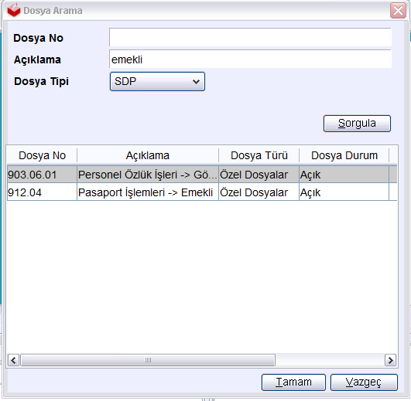
DYS Kurum Gelen Evrak İşlemleri
2 – Desimal seçilir, sorgulanır ve tamama tıklanır
1 –Dosya Seç tıklanır.

Slide 56
DYS Kurum Gelen Evrak İşlemleri
Kaydet denir ve İşlem Sonlandırılır.

